Slide 1
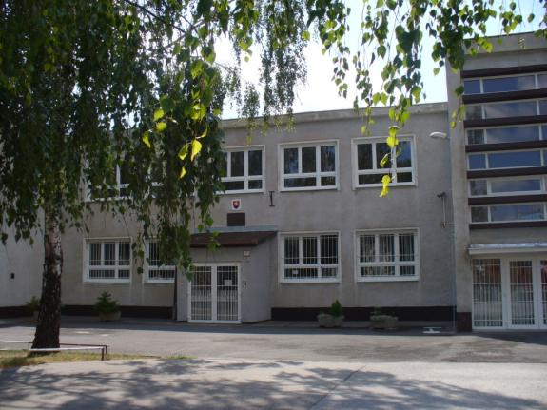
GYMNÁZIUM , Bernolákova 37, ŠURANY
Plenárne rodičovské združenie
11. 10. 2012

Slide 2
Vedenie školy:
riaditeľka školy: Ing. Mgr. Alžbeta Danielová
zástupca riaditeľky školy : Mgr. Ján Jozaf
výchovná poradkyňa: PaedDr. Eva Halásová

Slide 3
strategická vízia školy
Oficiálne dokumenty predstavujúce víziu ďalšieho rozvoja výchovy a vzdelávania v Slovenskej republike sú:
Národný program výchovy a vzdelávania v SR na najbližších 15 – 20 rokov /2002/.
Koncepcia rozvoja stredného školstva v Nitrianskom samosprávnom kraji do roku 2015.
Zákon č. 245/2008 Z. z. o výchove a vzdelávaní /školský zákon/.
Štátny vzdelávací program /ISCED 3A/
Iné platné koncepcie a stratégie vzdelávania /POP 2012/213/

Slide 4
Prvoradou víziou Gymnázia v Šuranoch je:
- vykonať zmenu osobnosti žiaka vo výchovno-vzdelávacom procese na vychovaného a vzdelaného človeka,
- vychovať vzdelaných ľudí , ktorí budú pripravení na štúdium na vysokej škole,
- aby absolvent bol pripravený na aktívne občianstvo v štáte a Európe,
- vychovať žiakov, ktorí budú mať kladný vzťah k svojej profesii a budú ju ovládať na vysokej úrovni, budú zdatní v používaní IKT technológiách.
Zo všetkých bodov vyplýva, že absolventi si musia zo školy odniesť aj trvalejšie hodnoty ako sú vedomosti, tie trvalejšie hodnoty sú: postoje, záujmy, motivácia, hodnotový systém, rozvinuté schopnosti a zručnosti.

Slide 5
Priority našej školy sú:
vybudovať „otvorený systém výchovy a vzdelávania“, ktorý je schopný počúvať a efektívne komunikovať vo vnútri a navonok,
zostavovať efektívne vzdelávacie programy s aplikáciou nových foriem a metód vyučovacieho procesu,
formulovať správne strategické ciele tvorbou projektov, využiť fondy EÚ,
zabezpečiť správnu transformáciu školy na stále nové požiadavky výchovy a vzdelávania,
definovať problémové oblasti a nájsť funkčné postupy pri ich odstraňovaní,
vytvoriť efektívnu spätnú väzbu kontrolnej činnosti – autoevalváciu
našu každodennú prácu stavať na partnerstve učiteľ – žiak – rodič, vezmúc do úvahy ich očakávania a nároky.

Slide 6
POČET ŽIAKOV V ŠKOLSKOM ROKU 2012/2013
8 - ročné štúdium
4 triedy
113 žiakov
4 – ročné štúdium
8 tried
230 žiakov
Spolu počet žiakov: 343

Slide 7
Prehľad tried
Trieda | Počet žiakov |  |  | Triedny učiteľ
 | Spolu | Chlapcov | Dievčat
V.A | 26 | 11 | 15 | Mgr. Kristína Kvasnovská
VI.A | 26 | 7 | 19 | Mgr. Jana Zeleňáková
VII.A | 32 | 10 | 22 | Mgr. Katarína Hoppanová
VIII.A | 29 | 11 | 18 | Mgr. Erika Juríková
I.B | 31 | 10 | 21 | Mgr. Beáta Kodadová
I.C | 30 | 9 | 21 | Mgr. Martina Lobotková
II.B | 30 | 8 | 22 | Mgr. Andrea Fialová
II.C | 29 | 8 | 21 | Mgr. Petra Gerhátová
III.B | 30 | 15 | 15 | Mgr. Oľga Kršáková
III.C | 28 | 15 | 13 | Mgr. Marek Vittek
IV.B | 28 | 10 | 18 | RNDr. Marta Provodovská
IV.C | 25 | 10 | 15 | Mgr. Katarína Habajová
S p o l u | 344 | 123 | 221

Slide 8
Prehľad triednych a pomocných triednych učiteľov
Trieda | Triedny učiteľ | Pomocník triedneho učiteľa
V.A | Mgr. Kristína Kvasnovská | Mgr. Beáta Teplanová
VI.A | Mgr. Jana Zeleňáková | Mgr. Ján Pittner
VII.A | Mgr. Katarína Hoppanová | RNDr. Zita Dvoranová
VIII.A | Mgr. Erika Juríková | RNDr. Zita Baraňayová
I.B | Mgr. Beáta Kodadová | Mgr. Zdenko Kováč
I.C | Mgr. Martina Lobotková | Mgr. Gabriela Kutálková
II.B | Mgr. Andrea Fialová | PaedDr. Eva Halásová
II.C | Mgr. Petra Gerhátová | RNDr. Soňa Štefániková
III.B | Mgr. Oľga Kršáková | Mgr. Marián Štekláč
III.C | Mgr. Marek Vittek | Ing. Mgr. Andrej Jacko
IV.B | RNDr. Marta Provodovská | Mgr. Jolana Štekláčová
IV.C | Mgr. Katarína Habajová | RNDr. Eleonóra Valkovičová

Slide 9
Zamestnanci školy
Počet pedagogických zamestnancov: 27
Počet nepedagogických zamestnancov: 9

Slide 10
Rada školy
Členovia RŠ | Titl., priezvisko, meno | e-mailová adresa
Predseda | Mgr. Jana Zeleňáková | skola@gymsu.edu.sk
Pedagogickí zamestnanci | Mgr. Kristína Kvasnovská | skola@gymsu.edu.sk
Ostatní zamestnanci | Račeková Dana | skola@gymsu.edu.sk
Zástupca študentov | Krajčovičová Lucia | skola@gymsu.edu.sk
Zástupcovia rodičov | Ing. Andrea Ondrišeková | andreaondrisekova@gmail.com
 | Tatiana Šimová | tanaivan@gmail.com
 | Denisa Cviková | dnscvikova@gmail.com
Zástupca zriaďovateľa | Amrich Pavol | pamrich@zoznam.sk
 | Ing. Hatina František | f.hatina@gmail.com
 | Ing. Lacký Ladislav | lacky@pobox.sk
 | Németh Karol | okteam@internet.sk

Slide 11
Rada rodičovského združenia
za II.B | p. Katarína Zeleňáková
za II.C | MVDr. Marek Chlustik
za III.B | p. Adriana Rozkopalová
za III.C | p. Erika Sekanová
za IV.A | Ing. Štefan Huraj
za IV.B | p. Nikoleta Vidová
za IV.C | p. Iveta Gulášová
za V.A | Ing. Zuzana Magulová, Dana Výberčiová
za VI.A | Mgr. Katarína Veisová, Miroslava Lelovská
za VII.A | RNDr. Jana Šátková
za VIII.A | Ing. Erika Nosianová, predseda RRZ
Údaje za šk. rok 2011/2012

Slide 12
Žiacka školská rada
II.B | Vladimír Piršel
II.C | Soňa Ondrišeková
III.B | Marcel Cvik
III.C | Andrea Benková
IV.B | Lucia Krajčovičová, predseda
IV.C | Henrieta Škulecová, zapisovateľ
V.A | Filip Polák
VI.A | Žofia Šutková
VII.A | Barbora Lendelová
VIII.A | Romana Fridriková Zodp. pedagóg: Mgr. Andrea Fialová

Slide 13
Predmetové komisie
Predmetová komisia humanitných predmetov - predsedníčka Mgr. J. Štekláčová,
Predmetová komisia prírodovedných predmetov - predsedníčka Mgr. O. Kršáková
Predmetová komisia cudzích jazykov - predsedníčka Mgr. E. Juríková
Predmetová komisia MAT, FYZ, INF - predsedníčka RNDr. M. Provodovská

Slide 14
Školské vzdelávacie programy
Trieda | Dĺžka štúdia | Študijný odbor | Učebný plán
V.A, VI.A, VIII.A | 8 - ročné štúdium | 79025 J gymnázium | ISCED 3A
I.B,C, II.B,C,III.B,C, IV.B,C | 4-ročné štúdium | 79025 J gymnázium | ISCED 3A
VII.A | 8 - ročné štúdium | 79025 J gymnázium | 3625/1994-212

Slide 15
Učebný plán 4-ročné štúdium, 5., 6. a 8. ročník 8-ročného štúdia
Vzdelávacia oblasť | Predmet/ročník | 1. a 5. ročník | 2. a 6. ročník | 3. ročník | 4. ročník | VIII.A
Jazyk a komunikácia | slovenský jazyk | 3 | 3 | 3 | 3 | 3
 | prvý cudzí jazyk | 4 | 4 | 4 | 4 | 4
 | druhý cudzí jazyk | 3 | 3 | 2 | 3 | 3
Človek a príroda | fyzika | 2 | 2 | 1
 | chémia | 2 | 2 | 1
 | biológia | 2 | 3 | 1
 | enviro. vých. | 1
Človek a spoločnosť | dejepis | 2 | 2 | 2
 | geografia | 1 | 2 | 1
 | občianska náuka |  |  | 2 | 1 | 2
 | regionálna výchova |  | 1
Človek a hodnoty | etická / náb. vých. | 1 | 1
Matematika a práca s informáciami | matematika | 4 | 4 | 3 |  | 1
 | informatika | 2 | 1 | 1
Umenie a kultúra | umenie a kultúra | 1 | 1 | 1 | 1
 | mediálna výchova |  | 1
Zdravie a pohyb | telesná a športová vých. | 3 | 3 | 2 | 2 | 2
Voliteľné predmety |  |  |  | 7 | 15 | 15
Spolu |  | 31 | 33 | 31 | 29 | 30

Slide 16
ZAMERANIA
SPOLOČENSKOVEDNÉ ZAMERANIE - predposledný a posledný ročník
Predmet | 3. ročník | 4. ročník
literárny seminár | 0 | 2
konverzácia v cudzom jazyku | 2 | 4
dejepis | 2 | 2
geografia | 0 | 2
filozofia | 0 | 3
psychológia | 2 | 0
sociológia | 1 | 0
právo | 0 | 1
politológia | 0 | 1
 | 7 | 15

Slide 17
ZAMERANIA
TECHNICKÉ ZAMERANIE
Predmet | 3. ročník | 4. ročník
literárny seminár | 0 | 2
matematika | 2 | 4
fyzika | 1 | 3
informatika | 2 | 4
konverzácia v cudzom jazyku | 2 | 2
 | 7 | 15

Slide 18
ZAMERANIA
PRÍRODOVEDNÉ ZAMERANIE
Predmet | 3. ročník | 4. ročník
literárny seminár | 0 | 2
chémia | 2 | 4
biológia | 2 | 4
fyzika | 1 | 3
konverzácia v cudzom jazyku | 2 | 2
 | 7 | 15

Slide 19
Učebný plán - žiaci siedmeho ročníka 8-ročného štúdia: 3625/1994-212
Predmet | VII.A
Slovenský jazyk | 3
Dejepis | 2
Náuka o spoločnosti | 2
Estetická výchova | 0
Anglický jazyk | 4
Nemecký jazyk | 4
Matematika | 4
Informatika | 0
Fyzika | 2
Chémia | 3
Biológia | 2
Geografia | 0
Výtvarná výchova | 0
Hudobná výchova | 0
Telesná výchova | 3
Etická/náboženská výchova | 0
Voliteľný predmet | 2
Spolu | 31

Slide 20
Organizácia školského roka 2012/13
Prázdniny | Posledný deň vyučovania | Termín prázdnin | Začiatok vyučovania po prázdninách
jesenné | 30. október 2012 (utorok) | 31. október – 2. november 2012 | 5. november 2012 (pondelok)
vianočné | 21. december 2012 (piatok) | 24.december 2012 – 7.január 2013 | 8. január 2013 (utorok)
polročné | 31. február 2013 (štvrtok) | 1. február 2013 (piatok) | 4. február 2013 (pondelok)
jarné | 1. marec 2013 (piatok) | 4. marec – 8. marec 2013 | 11.marec (pondelok)
veľkonočné | 27. marec 2013 (streda) | 28. marec – 2. apríl 2013 | 3. apríl 2013 (streda)
letné | 28. jún 2013 (piatok) | 1. júl – 30. august 2013 | 2. september 2013

Slide 21
Maturitné skúšky
Predmet: slovenský jazyk a literatúra,
12. marec 2013 (utorok)
Predmet: anglický jazyk, francúzsky jazyk, nemecký jazyk,
ruský jazyk, španielsky jazyk, taliansky jazyk
13. marec 2013 (streda)
Predmet: matematika
14. marec 2013 (štvrtok)
Náhradný termín EČ a PFIČ MS sa uskutoční 16. – 19. apríla 2013.
KŠÚ určí termíny internej časti maturitnej skúšky jednotlivým stredným školám v ich územnej pôsobnosti v čase od 20. mája 2013 do 7. júna 2013.

Slide 22
POČET OTVÁRANÝCH TRIED A POČET ŽIAKOV V ŠKOLSKOM ROKU 2013/2014
4 - ročné štúdium
2 triedy
Počet žiakov 60

Slide 23
Budova školy v súčasnosti

Slide 24
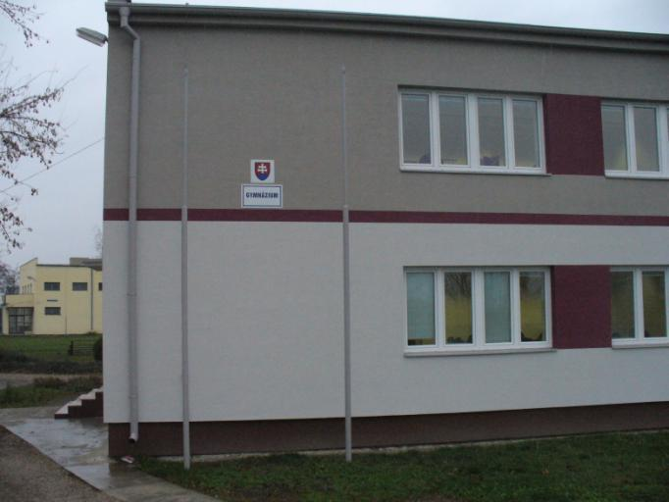
Budova školy na Hviezdoslavovej ulici

Slide 25
Na škole sa vyučujú cudzie jazyky:
anglický jazyk
nemecky jazyk
ruský jazyk

Slide 26
Predstavujeme vám priestory školy:

Slide 27
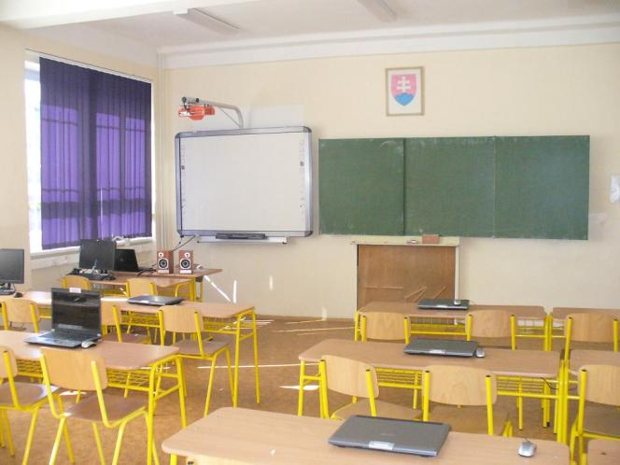
Multimediálna učebňa

Slide 28
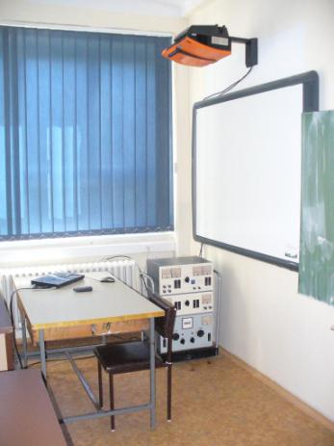
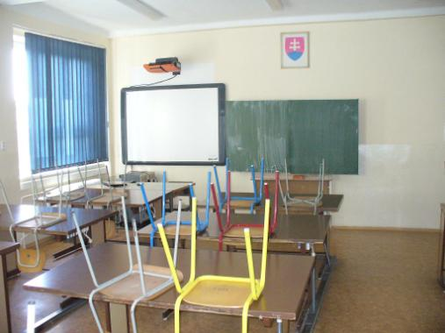
Učebňa fyziky

Slide 29
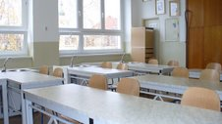
Učebňa chémie

Slide 30
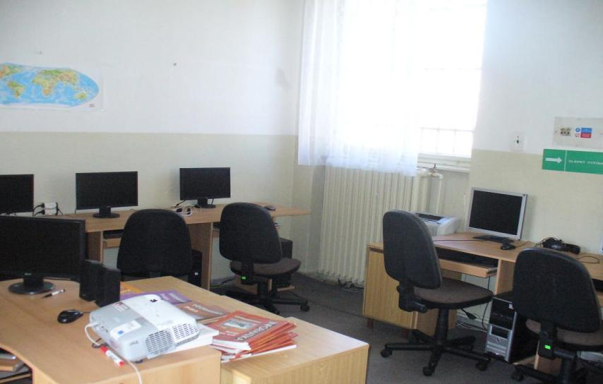
Veľký záujem je o vyučovanie výpočtovej techniky

Slide 31
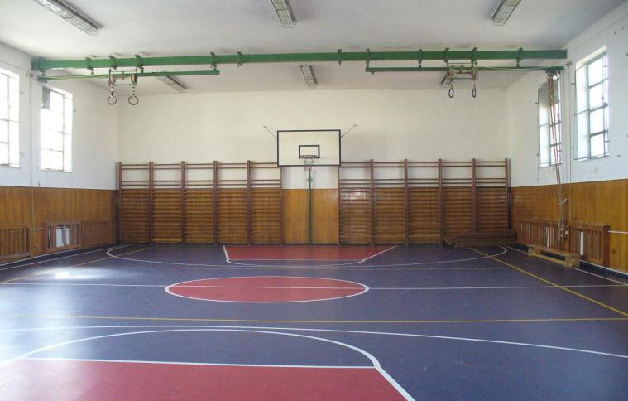
VYUČOVANIE TELESNEJ VÝCHOVY PATRÍ MEDZI OBĽÚBENÉ VYUČOVACIE HODINY

Slide 32
NA ŠKOLE V ŠKOLSKOM ROKU 2012/2013 PRACUJÚ KRÚŽKY:
basketbalový
športovo - volejbalový
chemický
e- časopis MAG4ZINE
programovanie
matematicko - fyzikálny
školský časopis
nemecký jazyk
tamburášsky krúžok
hádzaná
športovo - turistický
rozhlasový + milovníkov histórie, kultúry a umenia

Slide 33
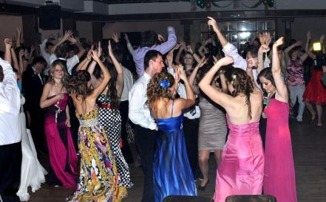
Každoročné udalosti:
Projektový deň
SOČ
Deň Zeme
Športové turnaje
Školský ples
Vianočná akadémia
Imatrikulácie
Deň otvorených dverí
Medzinárodný deň školských knižníc
Stužkové slávnosti

Slide 34
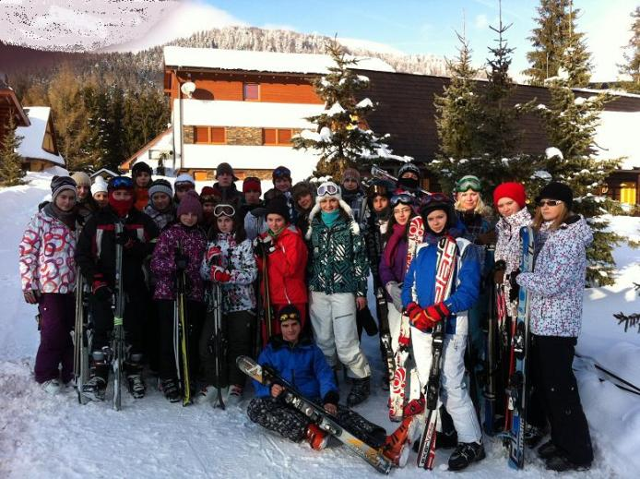
Obľúbený lyžiarsky kurz

Slide 35
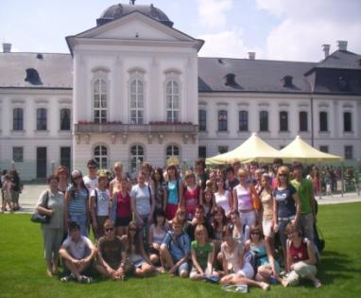
Exkurzie
Viedeň, poznávacia exkurzia
Anglicko-študijný pobyt
Bratislava, poznávacia exkurzia
Návštevy divadelných predstavení
Návšteva krajského mesta
Praha, poznávacia exkurzia
Brodzany, poznávacia exkurzia
Mochovce, odborná exkurzia
Brno, odborná exkurzia
Arborétum Mlyňany, odborná exkurzia
Exkurzie do krajín EÚ v čase prázdnin

Slide 36
KAŽDOROČNE DOSAHUJEME VYNIKAJÚCE VÝSLEDKY V SÚŤAŽIACH:
predmetových olympiádach,
recitačných súťažiach,
olympiáde ľudských práv,
KLOKAN - ovi – celoslovenskej matematickej súťaži,
ZENIT- e v programovaní,
SOČ - stredoškolskej odbornej činnosti,
korešpondenčných seminároch z matematiky a fyziky,
športových súťažiach /najmä hádzaná, badminton, atletika, futbal, volejbal/

Slide 37
Medzinárodné projekty, do ktorých je škola zapojená
Vydávanie cudzojazyčného časopisu MAG4ZINE
Súťaž mladých prekladateľov
26.9. – Európsky deň jazykov
Partnerstvo so strednou školou vo Veľkej Británii
Medzinárodný deň školských knižníc
Európa v škole
Účasť v medzinárodných súťažiach

Slide 38
Pripravované akcie
Európsky týždeň miestnej demokracie /15. – 21.10.2012/
Týždeň bezpečnosti na internete
Imatrikulácia – /9.11.2012/
Návšteva z Prestonu – Konferencia o výchove a vzdelávaní
/20.11. – 24.11.2012/
Stužkové slávnosti /16. 11. – VIII. A, IV. B, 8.12. - IV. C/
Vianočná akadémia – /december 2012/
Všetky exkurzie podľa plánov PK
Všetky súťaže a olympiády podľa harmonogramu

Slide 39
Deň otvorených dverí:
14. november 2012
/streda/
Bližšie informácie nájdete na:
www.gymsu.edu.sk
e-mail: skola@gymsu.edu.sk

Slide 40
Ďakujeme!
rodičovský príspevok,
2 % dane,
sponzorstvo
podpora projektov,
akákoľvek iná pomoc!

Slide 41
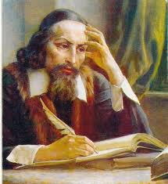
Záver
Základná myšlienka pre tvorbu a realizáciu koncepcie rozvoja školy Gymnázia v Šuranoch nám utkvela myšlienka Jana Ámosa Komenského (1592 – 1670).
Ide o večnú otázku pedagogiky, otázku vyváženosti obsahu a formy výučby, ide o to, aby bol:
„... nájdený spôsob, podľa ktorého by
tí, ktorí učia, učili menej,
tí však, ktorí sa učia, naučili sa viac;
... spôsob, podľa ktorého by bolo na naše škole menej
hluku, nechuti a zbytočnej práce,
avšak viac pokoja, pohody a pevného výsledku“.

Slide 42
Ďakujem za pozornosť!

